Slide 1
Útmutató hosszú távú túlélőknek

Slide 2
Ne pánikolj és mindig legyen nálad törölköző!

Slide 3
Tartalomjegyzék
A PH-val való hosszú távú együttélés
Pozitív önkép fenntartása
Stressz kezelése
Depresszió felismerése és kezelése
Családi és baráti kapcsolatok kezelése
Betegtársak elvesztése

Slide 4
A kezdetek
Diagnózis Sokk Elfogadás
Nehézségek:
Kevesebbre vagyunk képesek
Kapcsolatokban bekövetkező változások
Segíthet:
Alkalmazkodás az új normálishoz
Löket ahhoz, hogy átértékeljük az életünket
Értékeljük jobban a maradó kapcsolatainkat

Slide 5
Alkalmazkodás az új normálishoz
Készüljünk fel a változásokra
Lejátszani fejben forgatókönyveket és a megoldásokat
Önbecsülés, önértékelés csökkenése
Szabad elgyászolni azt, aki voltál
Nem csak nekünk van problémánk

Slide 6
Alkalmazkodás az új normálishoz
Minden nap más
Értékeljük a jó dolgokat
Minden nap egy új kezdet
Stressz kezelése
Próbáljunk meg felkészülni arra, ami nem előre látható ☺
Készítsünk listát a teendőkről és hagyjuk el a kevésbé fontosakat
Merjünk segítséget kérni és elfogadni
Legyünk jó önmagunkhoz és a testünkhöz

Slide 7
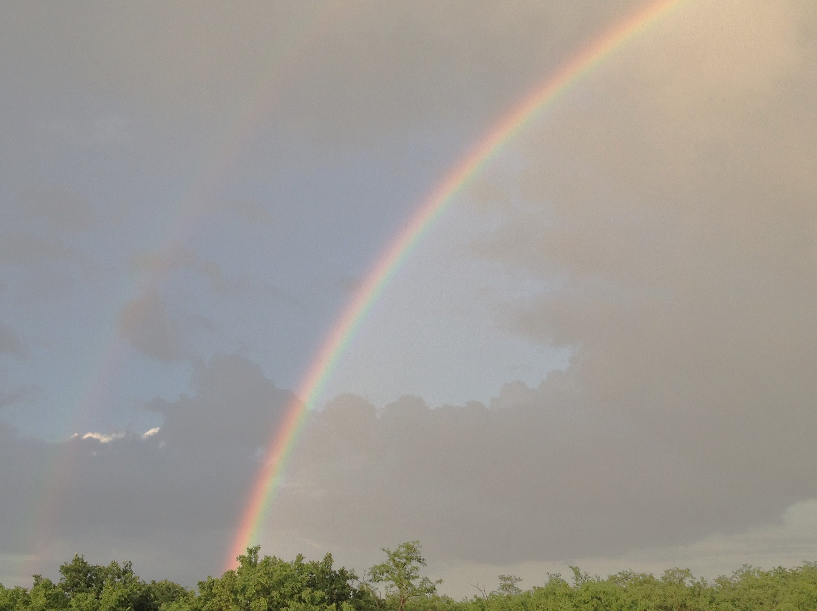
Nem választottuk a betegséget, de azt megválaszthatjuk hogyan élünk vele.

